Slide 1
Modélisation UML Cours FGES – 2019/2020 – Modélisation statique

Slide 2
Sommaire
Introduction à UML
Utilité de la modélisation
L’objet et UML
Vue d’ensemble des différents diagrammes
La modélisation des besoins / exigences : use case
La modélisation des interactions entre objets : Séquence et Communication
La modélisation statique : Classes, Objets, Composites
La modélisation dynamique : états/transition, activités
Le regroupement des diagrammes : packages
La modélisation de l’architecture : composants, déploiement

Slide 3
La modélisation statique : Classes, Objets, Composites

Slide 4
Introduction
Objectif : Modélisation statique des objets
Diagramme de classe :
Représentation (attribut, méthode, encapsulation, type)
Association (composition, héritage, cardinalité, propriété, contrainte)
Diagramme Objet et Composite
Notes:
Les méthodes sont introduites d’un point de vue statique, sans description de leur enchaînement.
Diagramme de classe est obligatoire et central
Diagramme objet : pour illustrer un diagramme de classe
Diagramme structure composite pour décrire les objets composés

Slide 5
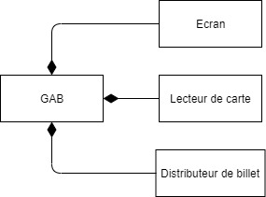
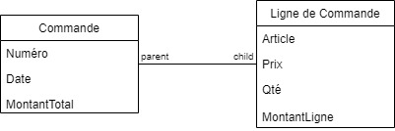
Découvrir les objets du système par décomposition
La modélisation de la dynamique permet de découvrir la décomposition d’un objet en plusieurs objets via l’envoi de messages.
Ex : Le GAB se décompose en 1 écran, 1 lecteur de carte, 1 distributeur de billet.
La décomposition de l’information peut aussi permettre de découvrir des objets
Notes:
La décomposition des messages fait apparaître les objets du système, car elle conduit à des messages plus fins dont il convient de rechercher le destinataire.
La décomposition guidée par les données est plus efficace quand la personne chargée de la modélisation connaît bien le domaine. La décomposition en objets est alors immédiate.

Slide 6
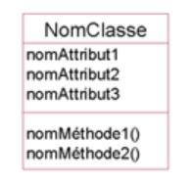
La représentation simplifiée des classes
NomClasse : Nom commun représentant toutes les objets
nomAttribut : Nom de l’information portée par l’objet
nomMéthode : Nom du service offert par l’objet
Ne fait pas apparaître les caractéristiques des attributs et des méthodes : type, niveau d’encapsulation
Utile pour une première version générale du modèle de classe
Notes:
La deuxième partie contient les attributs. Ceux-ci contiennent l’information portée par un objet. L’ensemble des attributs forme la structure de l’objet.
La troisième partie contient les méthodes.
Celles-ci correspondent aux services offerts par l’objet. Elles peuvent modifier la valeur des attributs. L’ensemble des méthodes forme le comportement de l’objet.
Cette forme de représentation des classes est la plus simple car elle ne fait pas apparaître les caractéristiques des attributs et des méthodes en dehors de leur nom. Elle est très souvent utilisée lors d’une première phase de modélisation.
Avant d’examiner les représentations plus complètes, nous devons aborder les notions essentielles d’encapsulation, de type et de signature des méthodes.

Slide 7
L’encapsulation
Concept objet pour limiter l’exposition de certains attributs ou de certaines méthodes
3 niveaux d’encapsulation :
+ Public : L’attribut ou la méthode peut être appelé par n’importe quel objet quel que soit sa classe
# Protégé : L’attribut ou la méthode peut être appelé par l’objet lui-même. Si une classe en hérite, les objets de cette sous-classe pourront y accéder.
- Privé : L’attribut ou la méthode ne peut être appelé à l’extérieur de la classe. Seul l’instance de la classe peut y accéder. Si une classe en hérite, les objets de cette sous-classe ne pourront pas y accéder.

Slide 8
Les types
Applicable à un attribut, un paramètre, une variable de retour
Un type définit un ensemble de valeurs que peut prendre :
Un type peut être standard :
Integer
String
Boolean
Real
Datetime
Un type peut aussi être une classe.

Slide 9
La cardinalité
Applicable à un attribut, un paramètre, une variable de retour
La cardinalité est utilisé quand l’élément a plusieurs valeurs (tableaux ou liste.)
Syntaxes possibles:
[borneInf..borneSup] :
[nbValeurs]
[0..*] ou [*]
Ex : Attribut de la classe Personne
+ prénom : string[1..3]

Slide 10
Les propriétés
Applicable à un attribut, un paramètre, une variable de retour
{readOnly} : non modifiable. Initialisée par une valeur par défaut
Applicable si cardinalité > 1 (Liste) : plusieurs valeurs
{ordered} : les valeurs sont ordonnées
{ unique} : Chaque valeur est unique (pas de doublon)
{nonunique} : Des doublons sont possibles
Si plusieurs propriétés, séparation par virgule
Exemple :
+ prénom : string[1..3] {ordered, unique}

Slide 11
La signature d’une méthode
Ensemble comprenant :
Nom de la méthode
Paramètres : nom, type, cardinalité, propriété(s), sens (in, out, inout)
Résultat : type, cardinalité, propriété
nomMéthode (sen nomParamètre :
type[borneInf..borneSup]=ValeurDéfaut{propriétés}, ...) :
typeRésultat[borneInf..borneSup]{propriétés}
Exemple :
+ régulerVitesse (vitesse : integer) : boolean
Notes:
Inout et incompatible avec le mode asynchrone d’appel de la méthode

Slide 12
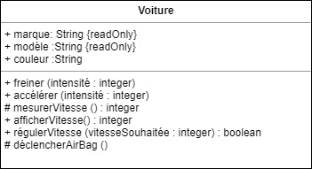
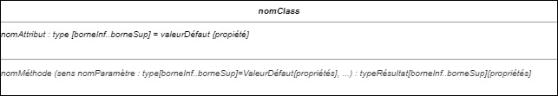
Représentation complète d’une classe
Fait apparaître l’ensemble des caractéristiques des attributs et des méthodes :
Niveau d’encapsulation : +, -, #
Type : int, string, boolean, real
Cardinalité : [borneInf…borneSup]
Valeur par défaut :
attribut : sa valeur à la construction de l’objet
Paramètre : sa valeur lors de l’appel si non spécifiée
Notes:
Il est bien sûr possible de choisir une représentation intermédiaire entre la représentation simplifiée et la représentation complète.
représentation complète intéresse surtout le développeur chargé de la réalisation du logiciel en aval de la modélisation. Il dispose ainsi d’une description de la classe très proche de celle qu’il doit utiliser dans son langage de programmation.

Slide 13
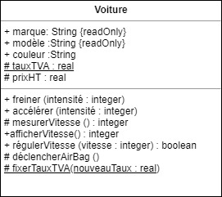
Les attributs et les méthodes de classe (attribut statique, méthode statique)
Attribut de Classe : (attribut statique)
Permet de partager une valeur commune à tous les objets d’une classe
Ex : taux de TVA
Apparaît en souligné dans le diagramme de classe avec le plus souvent une valeur par défaut
Méthode de classe : (Méthode statique)
S’invoque sur la classe et non sur son instance
Permet de manipuler les attributs de classe
Notes:
Chaque instance d’une classe contient une valeur spécifique pour chacun de ses attributs.
Cette valeur n’est donc pas partagée par l’ensemble des instances. Dans certains cas, il est nécessaire d’utiliser des attributs dont la valeur est commune à l’ensemble des objets d’une classe. Un tel attribut voit sa valeur partagée au même titre que son nom, son type et sa valeur par défaut. Un tel attribut est appelé attribut de classe car il est lié à la classe.
Un attribut de classe est représenté par un nom souligné. Il peut être encapsulé et posséder un type. Il est vivement recommandé de lui donner une valeur par défaut.

Slide 14
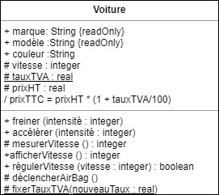
Les attributs calculés
Attribut dont la valeur est calculée à partir de la valeur d’autres attributs
Précédé du signe /
Exemple :
/prixTTC = prixHT * (1 + tauxTVA/100)

Slide 15
Liens entre objets, Association entre classe
Permet de modéliser les différentes sortes de lien pouvant exister entre des objets.
Vocabulaire :
Un objet est décrit dans une classe
Une association relie des classes
Entre 2 classes : binaire, 3 classes : ternaire, n classes n-aires
Une occurrence d’une association est un lien qui relie des objets
Un lien est décrit dans une association
Une association porte un nom (verbe) significatif du lien entre les objets. Ce nom peut être un rôle joué par une classe de l’association
Exemples :
- Association « propriétaire » entre Voiture et Personne
- - Association « entretient » entre Garage et Voiture

Slide 16

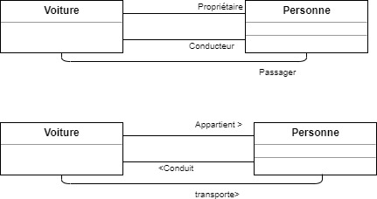
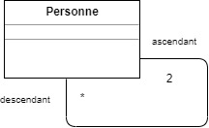
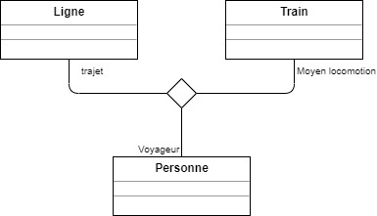
Représentation des associations
> Ou < : pour orienter le sens de lecture
Rôle : nom joué par la classe, ~attribut
En pratique, rôle(nom) ou verbe
Ternaire
Réflexive

Slide 17
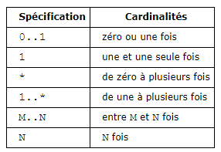
Cardinalité d’une association
Indique le nombre d’instances de classe reliés par une association de classe à chacune de ses extrémités.
Les différentes valeurs possibles :

Slide 18
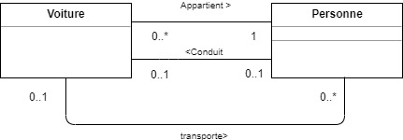
Exemples de cardinalité
Une voiture appartient à 1 seule personne
Une voiture est conduite par aucune ou 1 seule personne
Une voiture transporte aucune ou plusieurs personne
Une personne a aucune ou plusieurs voitures
Une personne conduit aucune ou 1 seule voiture
Une personne est transportée par aucune ou 1 seule voiture

Slide 19

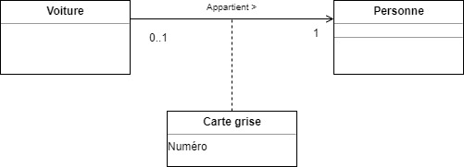
Navigation, classe-association
Navigation
Par défaut, bidirectionnelle
Permet de préciser au développeur le sens de navigation entre les instances d’une association : instance 1 > instance 2
Classe association :
Inclure des information/méthodes à une association

Slide 20
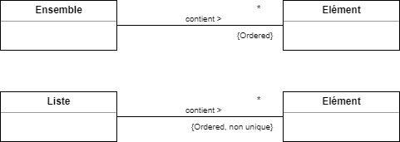

Propriété, qualificateur
Principales propriétés utilisées
Ordered, non unique (unique par défaut)
Qualificateur
Index permettant de retrouver à partir d’une instance, une des instances reliées

Slide 21
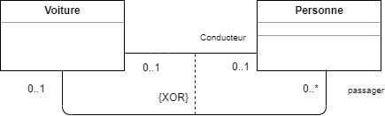
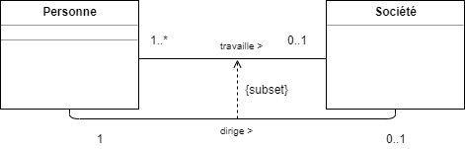
Contrainte entre associations
Permet de définir des relations :
d’exclusion : {XOR}
D’inclusion : {subset}

Slide 22

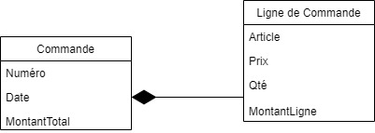

Les objets composés et les objets agrégés
La composition :
Commande composée de lignes de commande
Si suppression d’une commande alors suppression de ses lignes
L’agrégation :
Permet d’établir des association de regroupement
Si suppression de l’agrégat, les agrégés subsistent

Slide 23
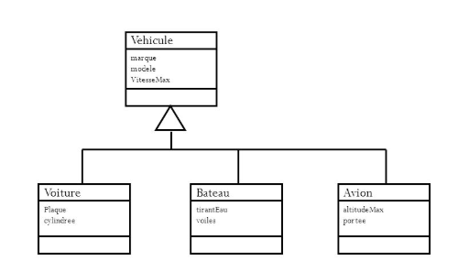
Généralisation / Spécialisation : héritage
Une classe a une relation de spécialisation d’une autre classe si toutes ses instances sont aussi instances de l’autre classe
.
Notion de Sous-Classe et Super-Classe
Héritage des attributs et des méthodes
Classe abstraite
Classe concrète
Redéfinition des méthodes
Notes:
Exemple : soit la classe Voiture et la classe véhicule. Toutes les instances de voiture sont des véhicules.
À l’opposé, une classe abstraite ne peut pas posséder d’instance directe car elle ne fournit pas une description complète. Elle a pour vocation de posséder des sous-classes concrètes et sert à factoriser des attributs et méthodes communs à ses sous-classes.
Souvent, la factorisation de méthodes communes aux sous-classes se traduit par la seule factorisation de la signature. Une méthode introduite dans une classe avec sa seule signature et sans code est appelée une méthode abstraite.

Slide 24
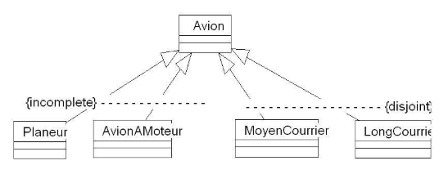
Contraintes sur la relation d’héritage
{complete} : Toutes les sous-classes complètent la sur-classe
{incomplete} : Sous-classes manquantes
{disjoint} : pas d’instances communes entre les sous-classes
{overlapping} : Instances communes entre les sous-classes

Slide 25
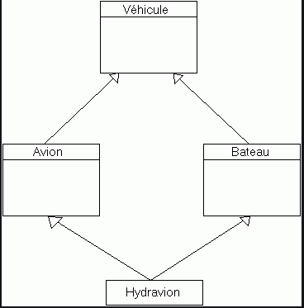
Héritage multiple
Permet de définir une sous-classe à partir de 2 super-classes
Nécessite de rédéfinir les méthodes de même signature héritées des super-classes
Nécessite de redéfinir les attributs de même nom

Slide 26
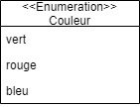
Stéréotype
Permet d’ajouter une indication en plus du nom de la classe afin d’en préciser sa nature.
> Regroupement des classes par typologies
Principaux stéréotypes :
«abstract» : classe abstraite
«auxiliary» : classe secondaire
«focus» : classe principale. Ce stéréotype s’oppose au stéréotype «auxiliary»
«type» : définit un type de données
«interface» : classe interface
<<Méta-classe>> : Classes dont les instances sont des classes
«enumeration» liste fixe de constantes. Ces valeurs sont appelées littéraux.

Slide 27
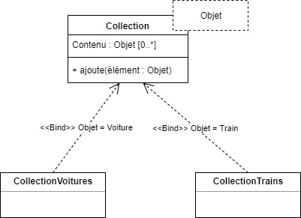
Classe template
Classe permettant définir un modèle de classe paramétrable
Généralise la description de classes construites sur le même modèle
Possède des paramètres pour rendre possible la généricité
Relation entre classe et son modèle de classe identifiée par le mot clé <<Bind>> suivi du passage du paramétrage
Les classes CollectionVoitures et CollectionTrains sont basés sur la classe modèle en passant le paramètre Voiture ou Train

Slide 28
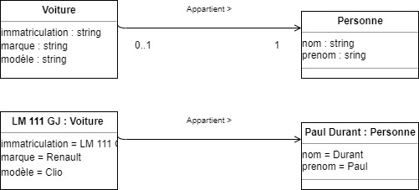
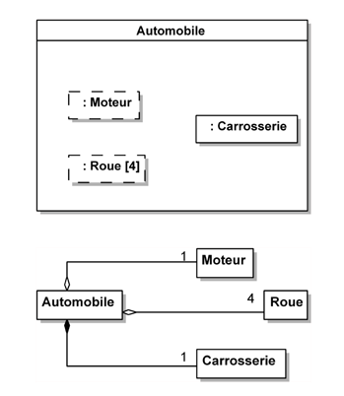
Représentation complémentaire
Représentation des objets :
Permet de donner des exemples d’objets instances des classes
Représentation composite
Notes:
Objet : Instance of : Classe
Les composants sont intégrés au sein du classificateur qui décrit l’objet composé. Les parties possèdent un type qui est la classe du composant. La cardinalité est indiquée entre crochets. Par défaut, elle vaut 1. Un composant issu d’une agrégation est représenté par une ligne en pointillés, un composant issu d’une composition forte est représenté par une ligne continue.

Slide 29
Conclusion : Modélisation statique
Diagramme de classe est le plus important du langage UML
Central dans la conception et la description des objets
Utilise les principaux concepts objets : Encapsulation, Héritage
Constitue le référentiel du système
Notes:
Les associations entre objets sont obligatoires lors de la conception d’un diagramme de classes. Elles constituent le socle de l’interaction des instances par les envois de message lorsque le système est actif.
Les relations d’héritage entre les classes sont également indispensables. Elles favorisent la factorisation d’éléments communs et permettent ainsi de réduire conséquemment la taille du diagramme.

